Slide 1
人体骨骼的创建
第五章

Slide 2
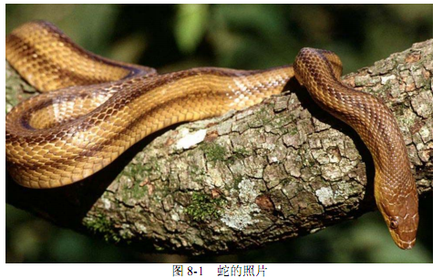
通过对这张照片的观察，我们很容易发现，蛇类的体形特征有：细长，柔软，有鳞，无足。可以利用柔软物体的制作方式制作骨骼及其绑定。
通过对骨骼的初步了解，Maya 中骨骼系统是通过对自然界骨骼的模仿来实现对角色的控制的。

Slide 3
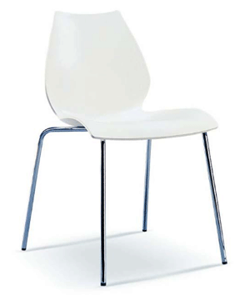
目录
CONTENTS
人体骨骼概述
1
Maya中骨骼分析
2
腿部骨骼的创建
3
躯干和头部骨骼的创建
4
手臂骨骼的创建
5

Slide 4
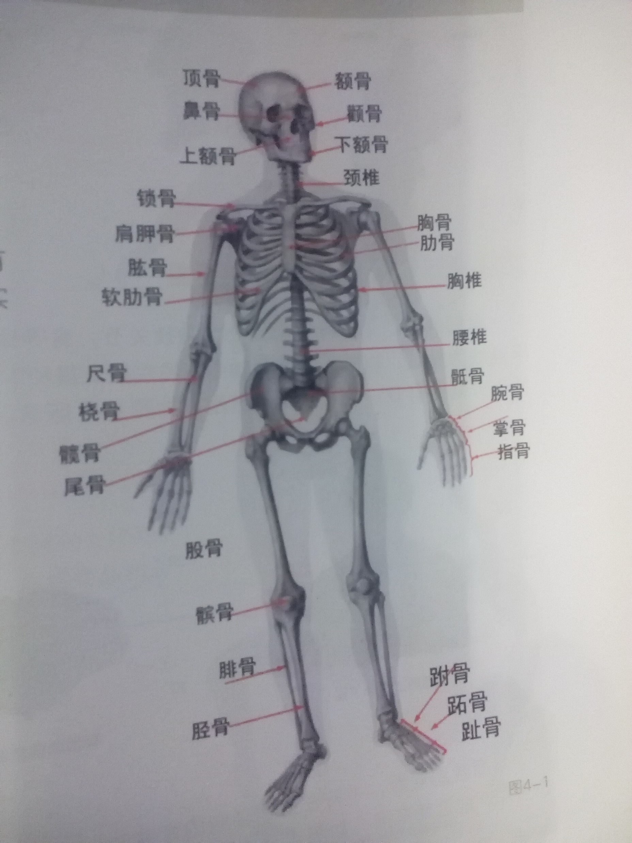
5.1 人体骨骼概述
成人的骨骼由206块骨头组成。
骨骼在人类或动物体内有3个作用，第一是保护内脏，第二是支撑身体，第三是运动的支架。
三维环境中骨骼除了没有保护内脏的作用，其它都同真实躯体中的骨骼作用是一样的。

Slide 5
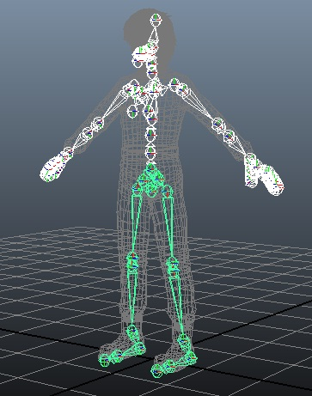
5.2 Maya中骨骼分析
对于卡通人物，在建模的时候通常是将其摆放成一个“大”字的形状，而对于仿真的角色模型，一般手臂成斜向上的姿势，因为在这种姿势下角色的上肌肉是处于放松的状态下的。
骨骼一般以重心为界，分为上下两部分，身体上部：脊柱、上肢、头部骨骼；身体下部：臀部、腿和脚部骨骼。

Slide 6
5.3 腿部骨骼的创建
5.3.1 下肢骨骼分析
注意：关节必须在动画需要的正确位置 。

Slide 7
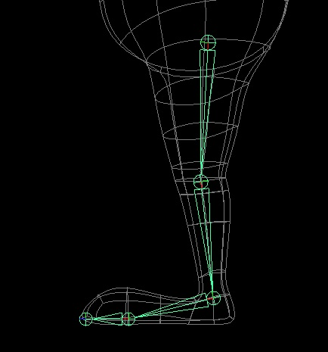
5.3 腿部骨骼的创建
5.3.2 下肢骨骼创建
1.整理模型，清除历史、冻结变换
2.创建模型层，透明模型
3.在侧视图创建骨骼（XYZ方向）
4.下肢4节骨骼，5个关节
5.移动骨骼的位置
定位骨骼（不能一次达到要求）
注意：膝盖部分关节需要微微前倾，为以后腿部的弯曲动作做准备。

Slide 8
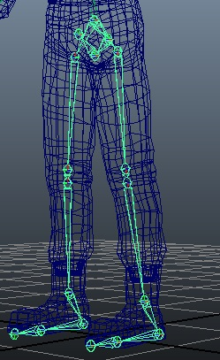
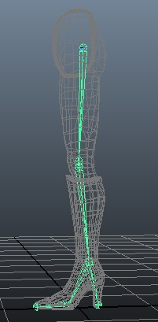
5.3 腿部骨骼的创建
5.3.2 下肢骨骼创建
人物骨骼比较

Slide 9
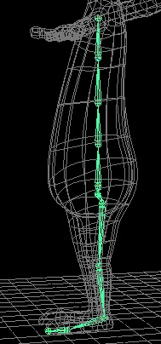
5.4 躯干和头部骨骼的创建
5.4.1 腰部骨骼创建
1. 按 “Shift”键在侧视图创建骨骼
2. 4节骨骼，5个关节（XYZ方向）
3. 修改最后一个关节的方向
4. 骨骼冻结变换
5. 创建一个关节，链接腿部与腰部

Slide 10
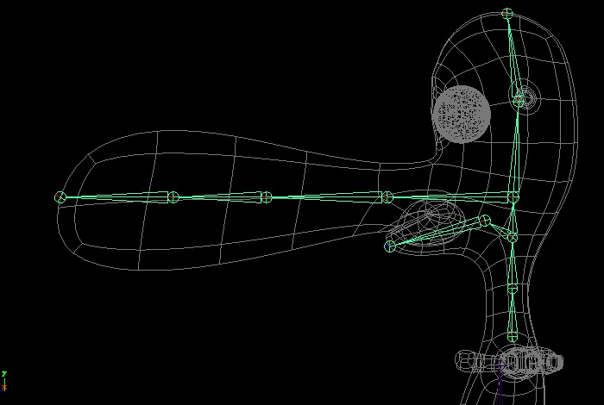
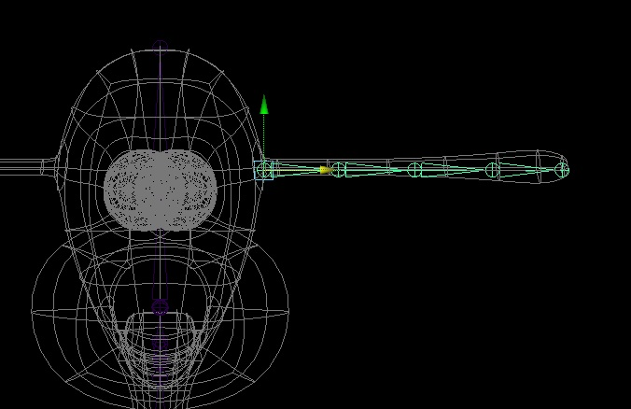
5.4 躯干和头部骨骼的创建
5.4.2 头部骨骼创建
1. 在侧视图创建骨骼至头部5节骨骼，下巴2节，鼻子4节，耳朵4节
2. 耳朵骨骼P给头部
3. 脖子骨骼P给躯干
4. 检查骨骼

Slide 11
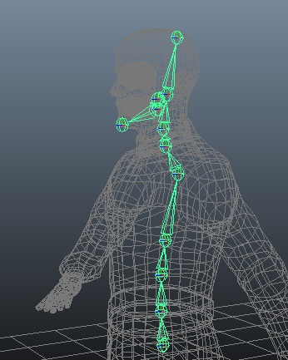
5.4 躯干和头部骨骼的创建
5.4.2 头部骨骼创建
人物骨骼比较

Slide 12
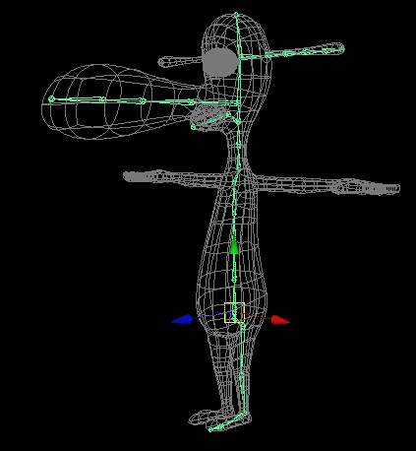
5.4 躯干和头部骨骼的创建
5.4.2 头部骨骼创建
检查骨骼

Slide 13
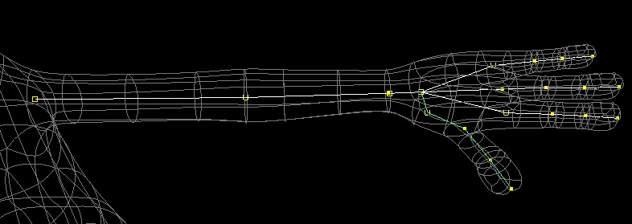
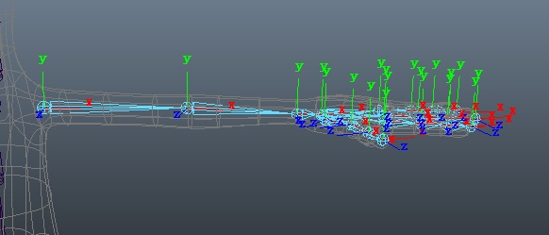
5.5 手臂骨骼的创建
5.5.1 手臂骨骼创建
1. 使用曲线（1度）绘制骨骼点，打断曲线
2. 隐藏模型，借助曲线上的点， （点吸附）创建XYZ方向骨骼
3. 观察骨骼方向的一致性，隐藏骨骼，删除曲线（辅助）
4. 手臂骨骼P给身体

Slide 14
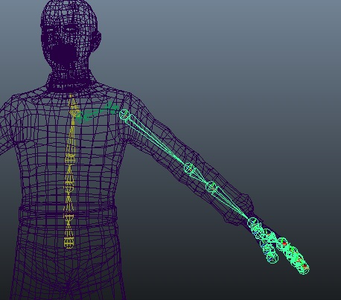
5.5 手臂骨骼的创建
5.5.1 手臂骨骼创建
人物骨骼比较

Slide 15
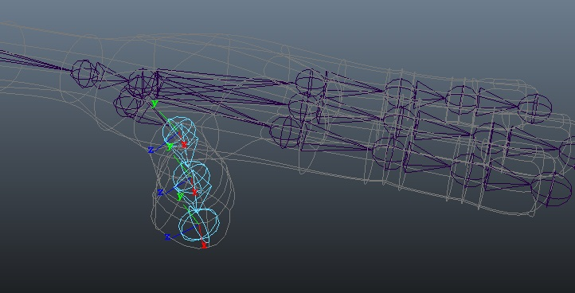
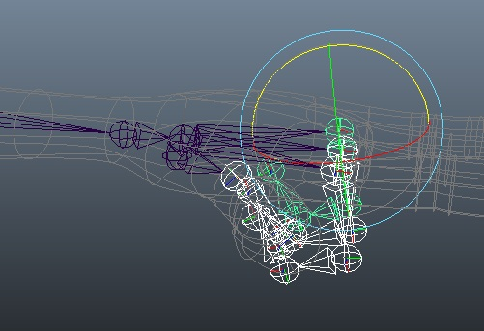
5.5 手臂骨骼的创建
5.5.2 手部骨骼方向修改
1. 修改大拇指的骨骼旋转方向
2. 修改其余手指的最后一节骨骼，使骨骼方向一致
3. 检测手部的握拳动作（手指骨骼全部选择）

Slide 16
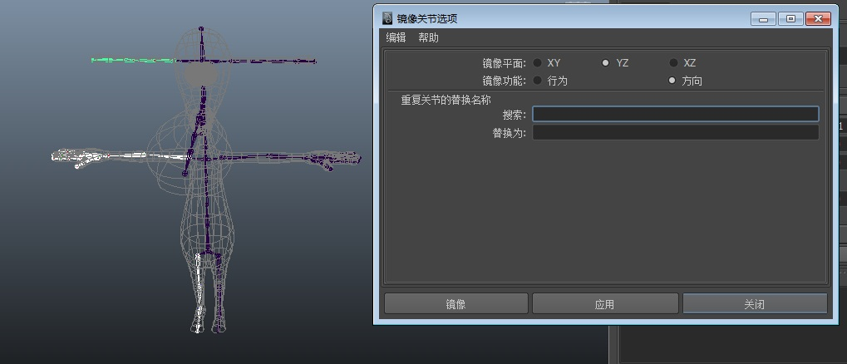
5.5 手臂骨骼的创建
5.5.3 手臂骨骼创建
镜像骨骼

Slide 17
本章小结
1. 人体骨骼的走向
2. 借助曲线创建骨骼
3. 骨骼整体的方向

Slide 18
谢谢！

